Slide 1

Análisis de Supervivencia del Titanic
Estudio de datos sobre mortalidad y factores de supervivencia
por Sheila Rodriguez Perez

Slide 2
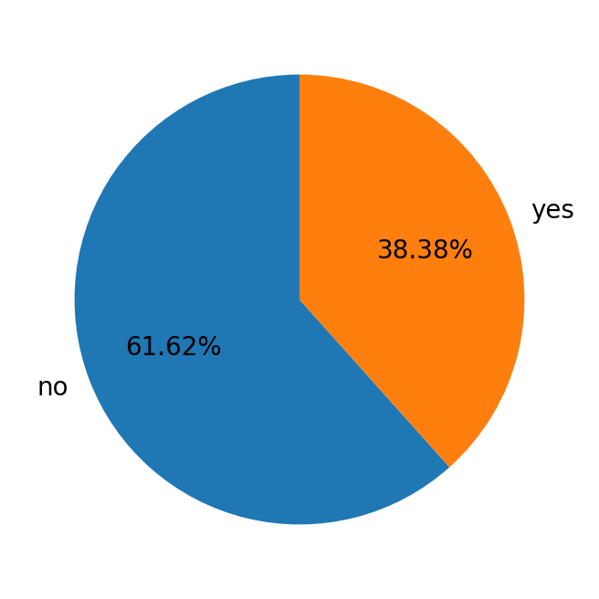
Alta Tasa de Mortalidad
Más del 60% de pasajeros fallecieron
Confirma alta mortalidad del accidente
Supervivientes
No Supervivientes

Slide 3
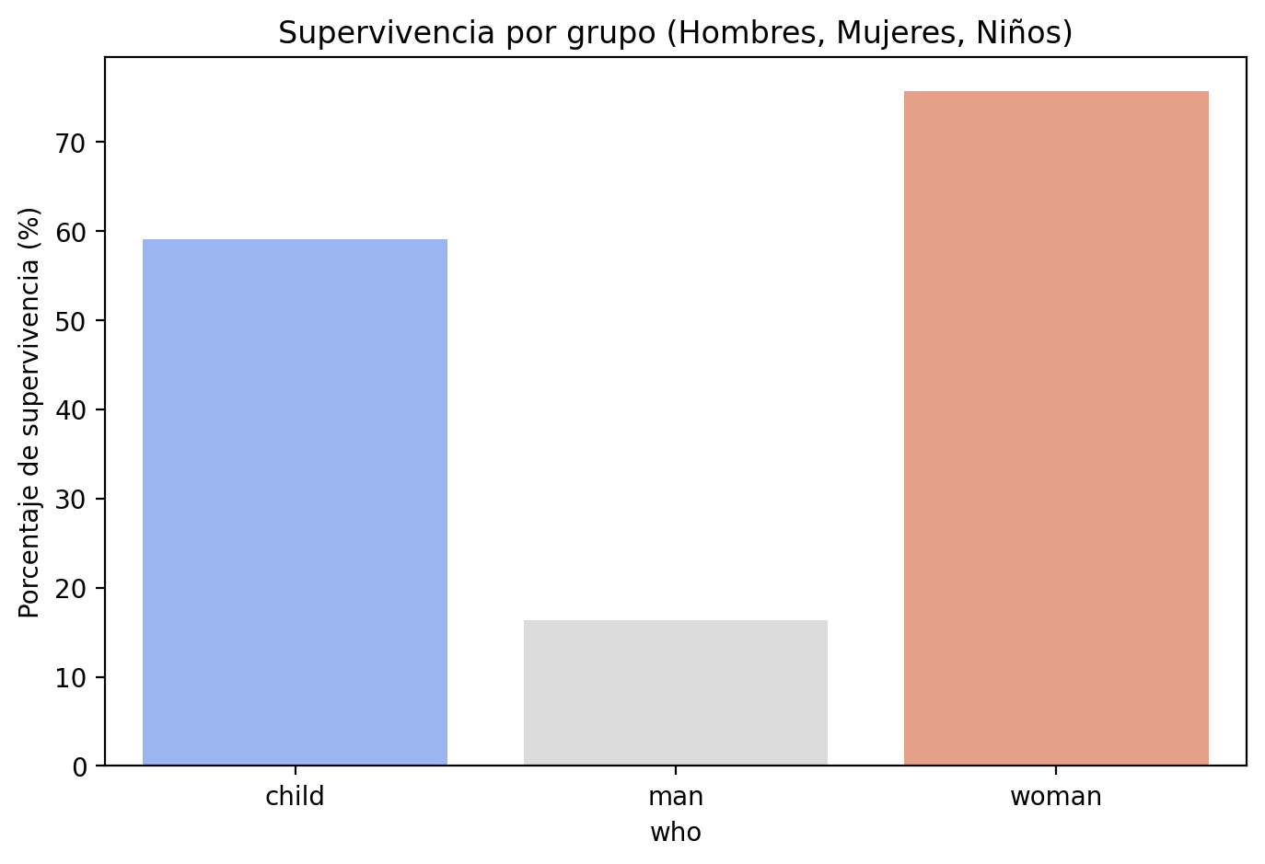
Mujeres y Niños Primero
Supervivencia por grupo
Mujeres: alta supervivencia
Niños: alta supervivencia
Hombres: baja supervivencia

Slide 4
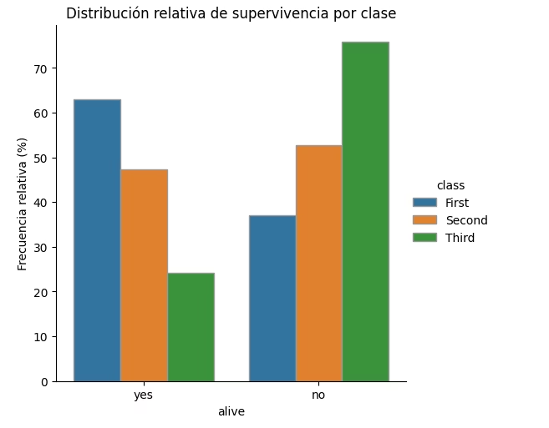



Influencia de Clase Social
Primera Clase
Alta supervivencia
Segunda Clase
Supervivencia media
Tercera Clase
Baja supervivencia

Slide 5
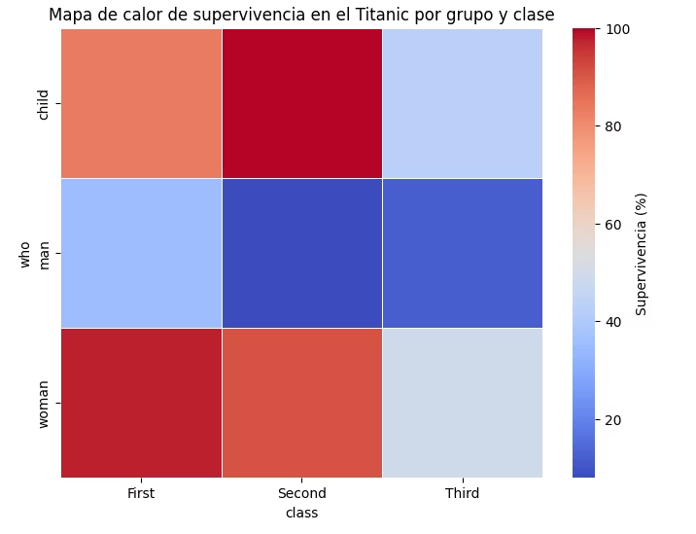




Diferencias por Grupo y Clase
Niños 2ª Clase
1
2
Mujeres 1ª Clase
100% supervivencia
Supervivencia muy alta
Hombres 3ª Clase
Niños 1ª Clase
Supervivencia muy baja
4
3
Supervivencia alta

Slide 6
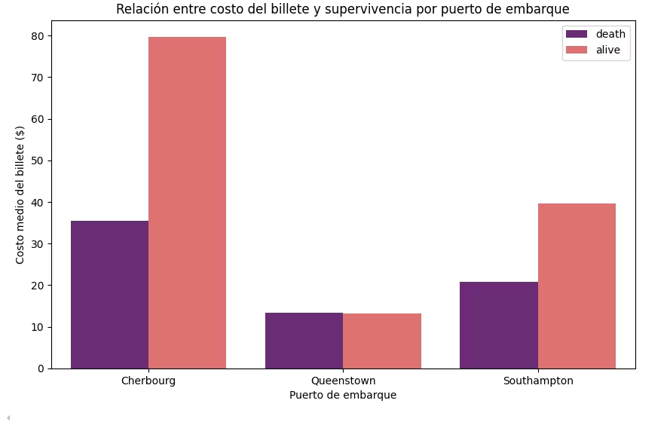



Influencia del Puerto y Precio
Precio del billete
Cherbourg
Menor a 30£: alta mortalidad
Mayor supervivencia con billetes caros
Southampton
Supervivencia media con billetes caros

